Slide 1
Міністерство освіти і науки України
Вінницький національний технічний університет Факультет радіотехніки, зв’язку та приладобудування Кафедра проектування медико-біологічної апаратури
Розробка та дослідження приладу для терапії лазерним випромінюванням
Магістерська кваліфікаційна робота
Розробив
студент гр. МА – 14м
Філіппов І.В
Керівник
к.т.н., доцент Коваль Л.Г.

Slide 2
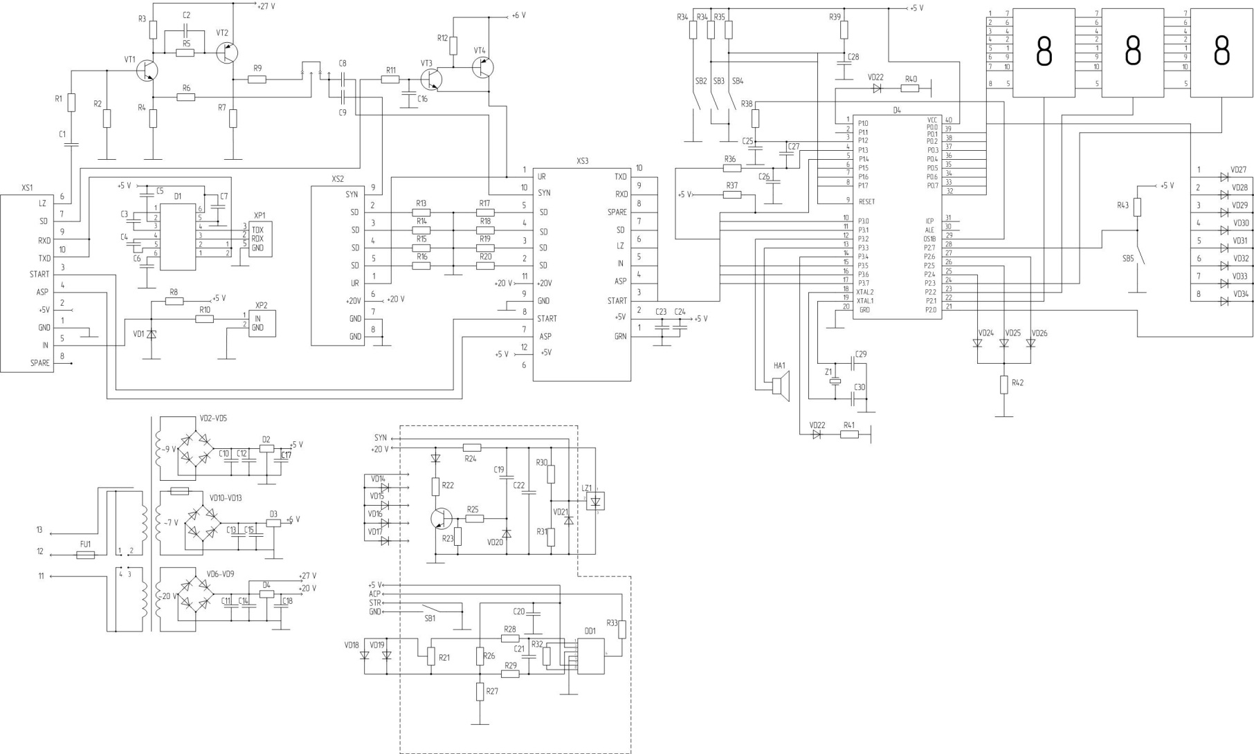
Схема електрична принципова

Slide 3
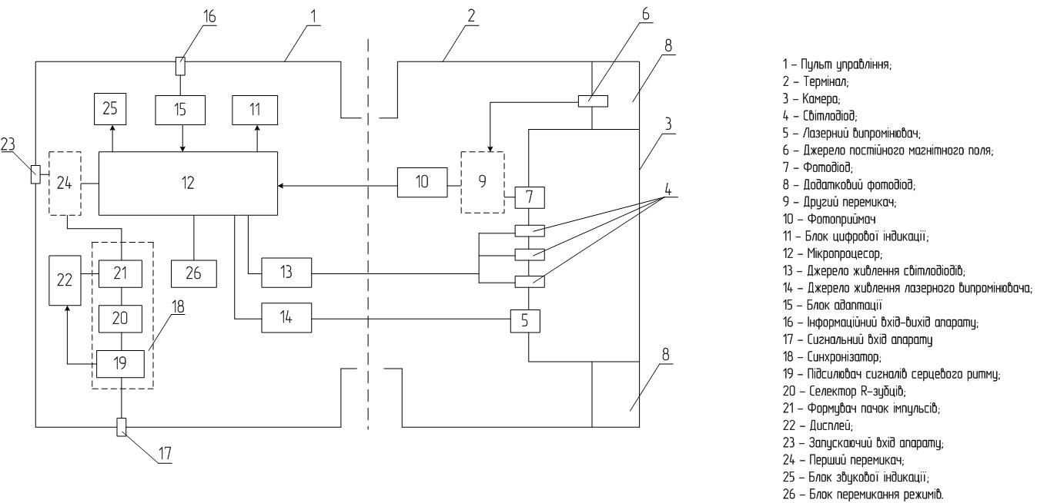
Структурна схема

Slide 4
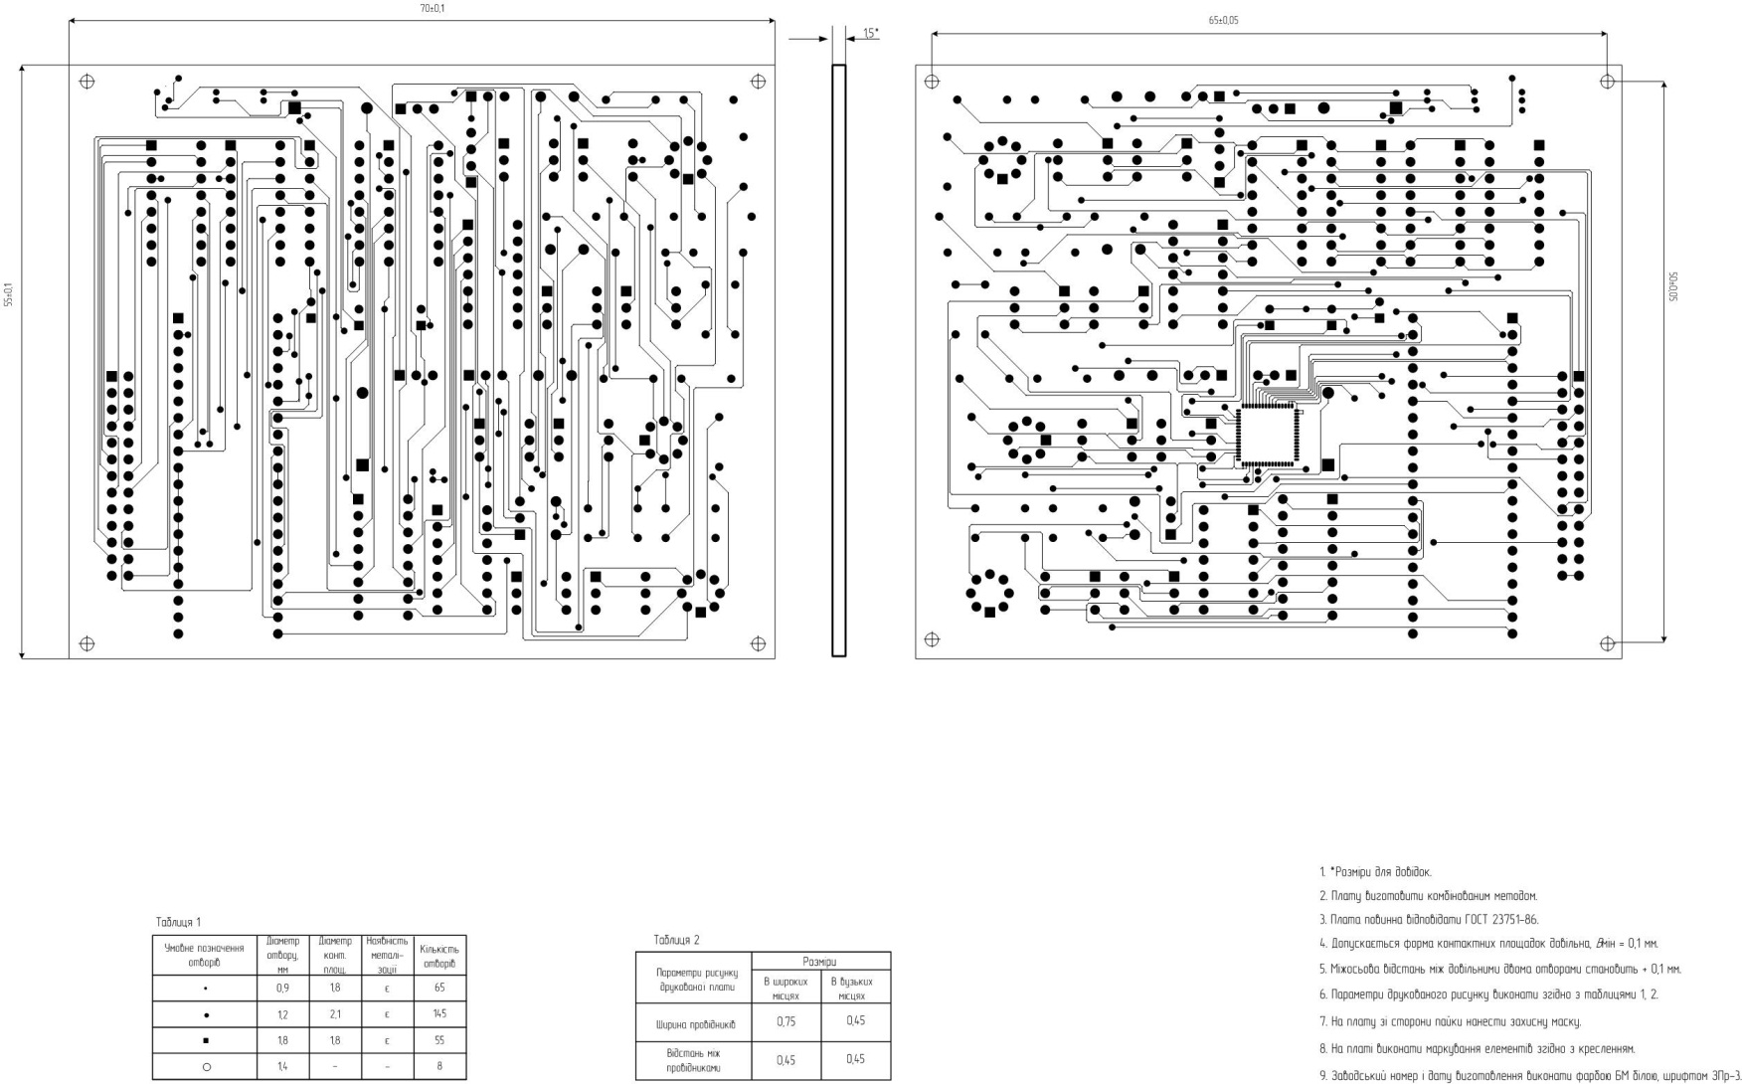
Топологія друкованої плати

Slide 5
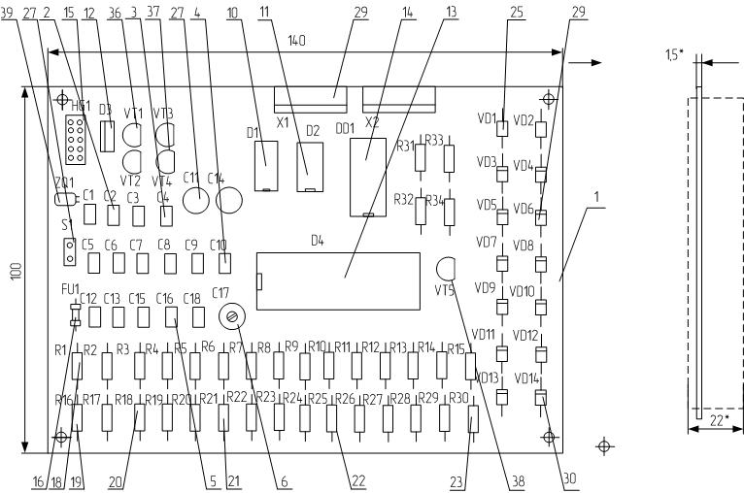
Складальне креслення

Slide 6
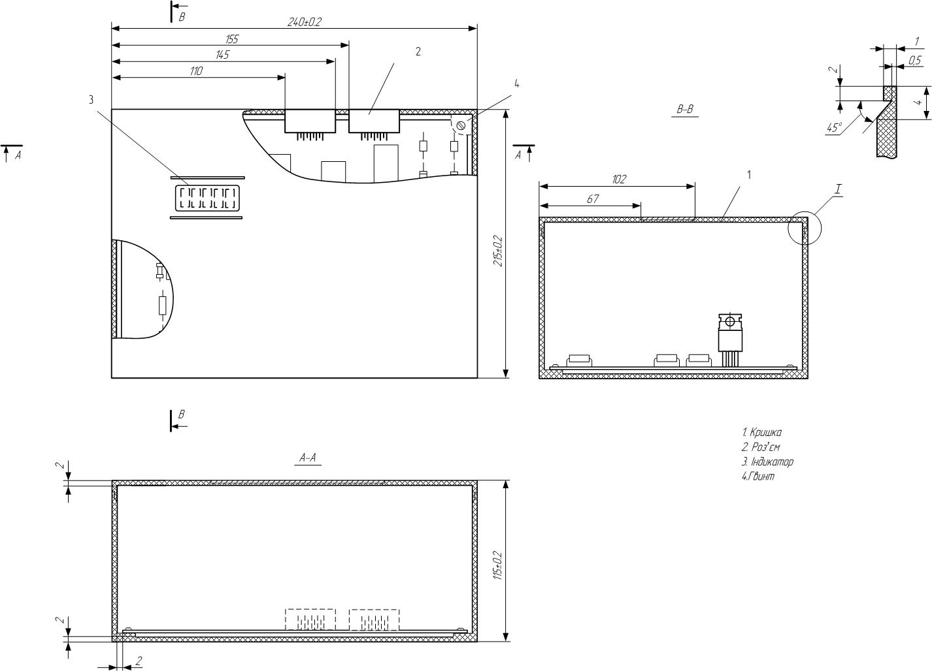
Корпус приладу

Slide 7
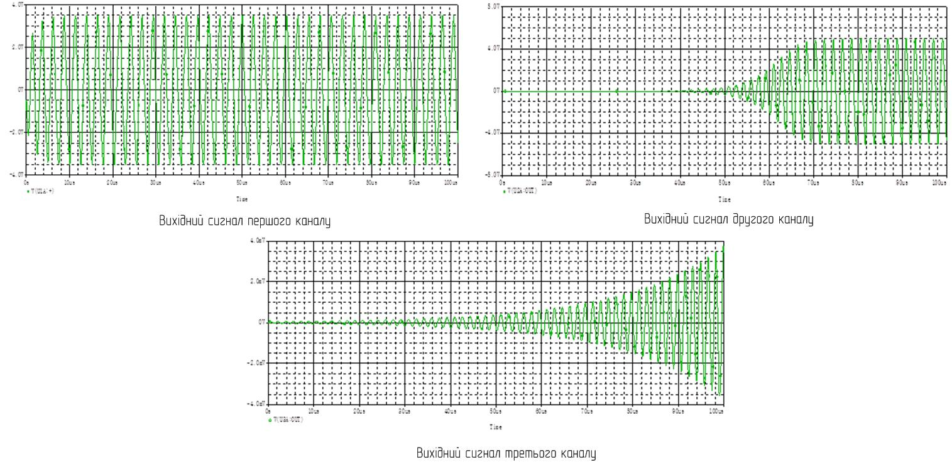
Моделювання

Slide 8
Висновок
В результаті виконання бакалаврської дипломної роботи було розглянуте актуальне питання з розробки та дослідження приладу для терапії лазерним випромінюванням.
Для конструкції було вибрано двосторонню друковану плату, що характеризується міцністю, а також не високою технологічною складністю виготовлення.
При розробці пристрою було досягнуто значного зменшення габаритних розмірів та ваги, а також споживаної потужності за рахунок використання сучасної елементної бази.
Розроблено схему електричну принципову, також було розглянуто розробку різних варіантів конструкції. Проведена мінімалізація розмірів пристрою і досягнуте оптимальне розміщення елементів у корпусі

Slide 9
Дякую за увагу ☺

